Slide 1
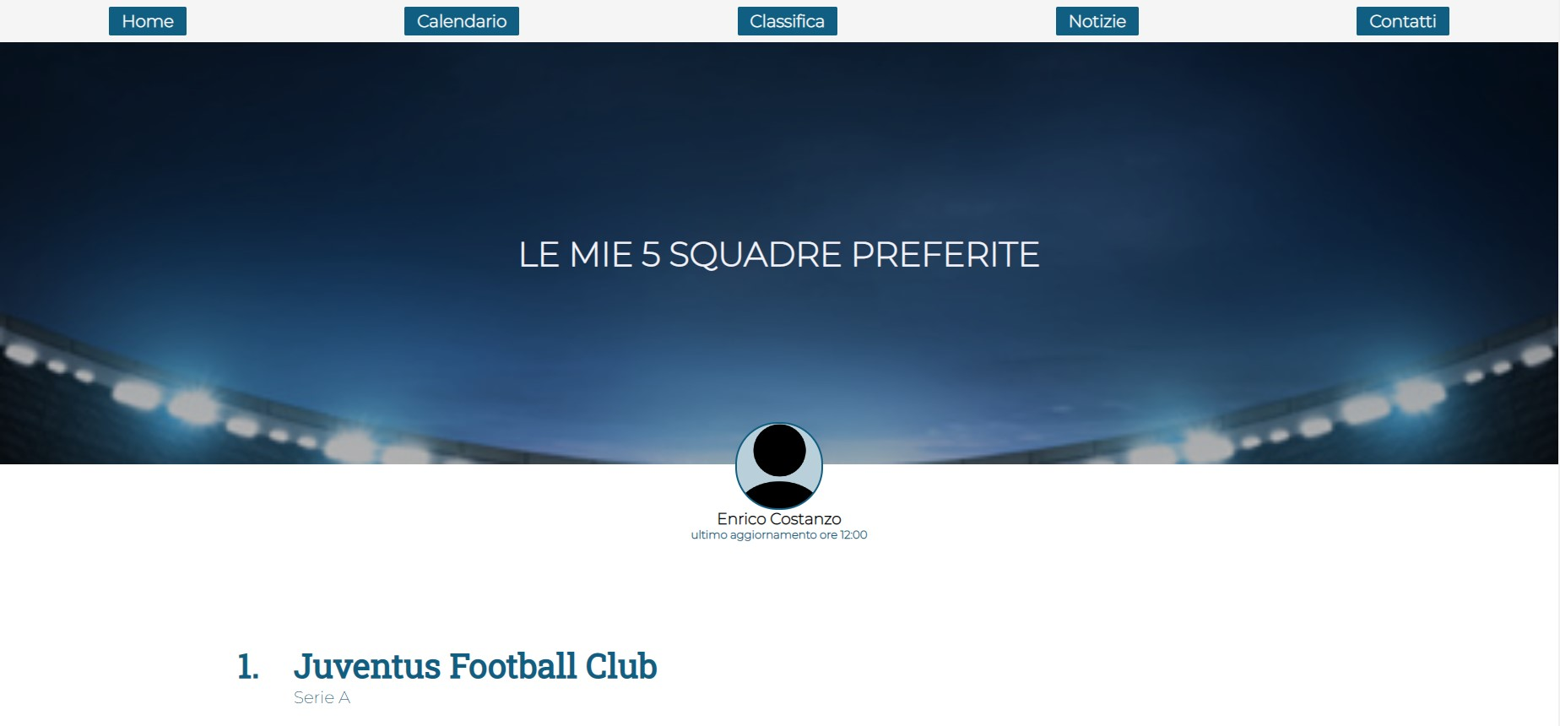
PRESENTAZIONE HOMEWORK
ENRICO COSTANZO 1000016135
La struttura generale della pagina contiene i seguenti elementi:
Un menù di navigazione (navbar), disposto orizzontalmente in alto, contenente dei link alle altre sezioni del sito;
Un header con il titolo della pagina e un’immagine di sfondo, al quale ho applicato un overlay semitrasparente di colore rgb (0, 0, 0, .3);
Una sezione di contenuti, che rappresenta il corpo principale della pagina divisa in “blocchi”;
Un footer.
780px
500px
50px
100px
40px
60px

Slide 2

Sulla destra di ogni slide ci sono porzioni del mio homework con le misure utilizzate per distanziare i vari elementi che lo compongono.
Intestazione, sotto-intestazione, paragrafo, sotto-paragrafo e immagine (alla quale ho applicato un bordo nero di 1px) sono allineate e occupano il 66.67% della larghezza totale della pagina, invece il numero-iniziale accanto all’intestazione si distanzia da essa verso sinistra di 40 px.
Ho utilizzato il carattere ‘Roboto Slab’ che ho importato da google fonts per il numero-iniziale e l’intestazione, invece per tutte le altre scritte ho utilizzato il carattere ‘Montserrat’ importato anche questo da google fonts.
66.67% della pagina
20px
20px
20px
750px

Slide 3
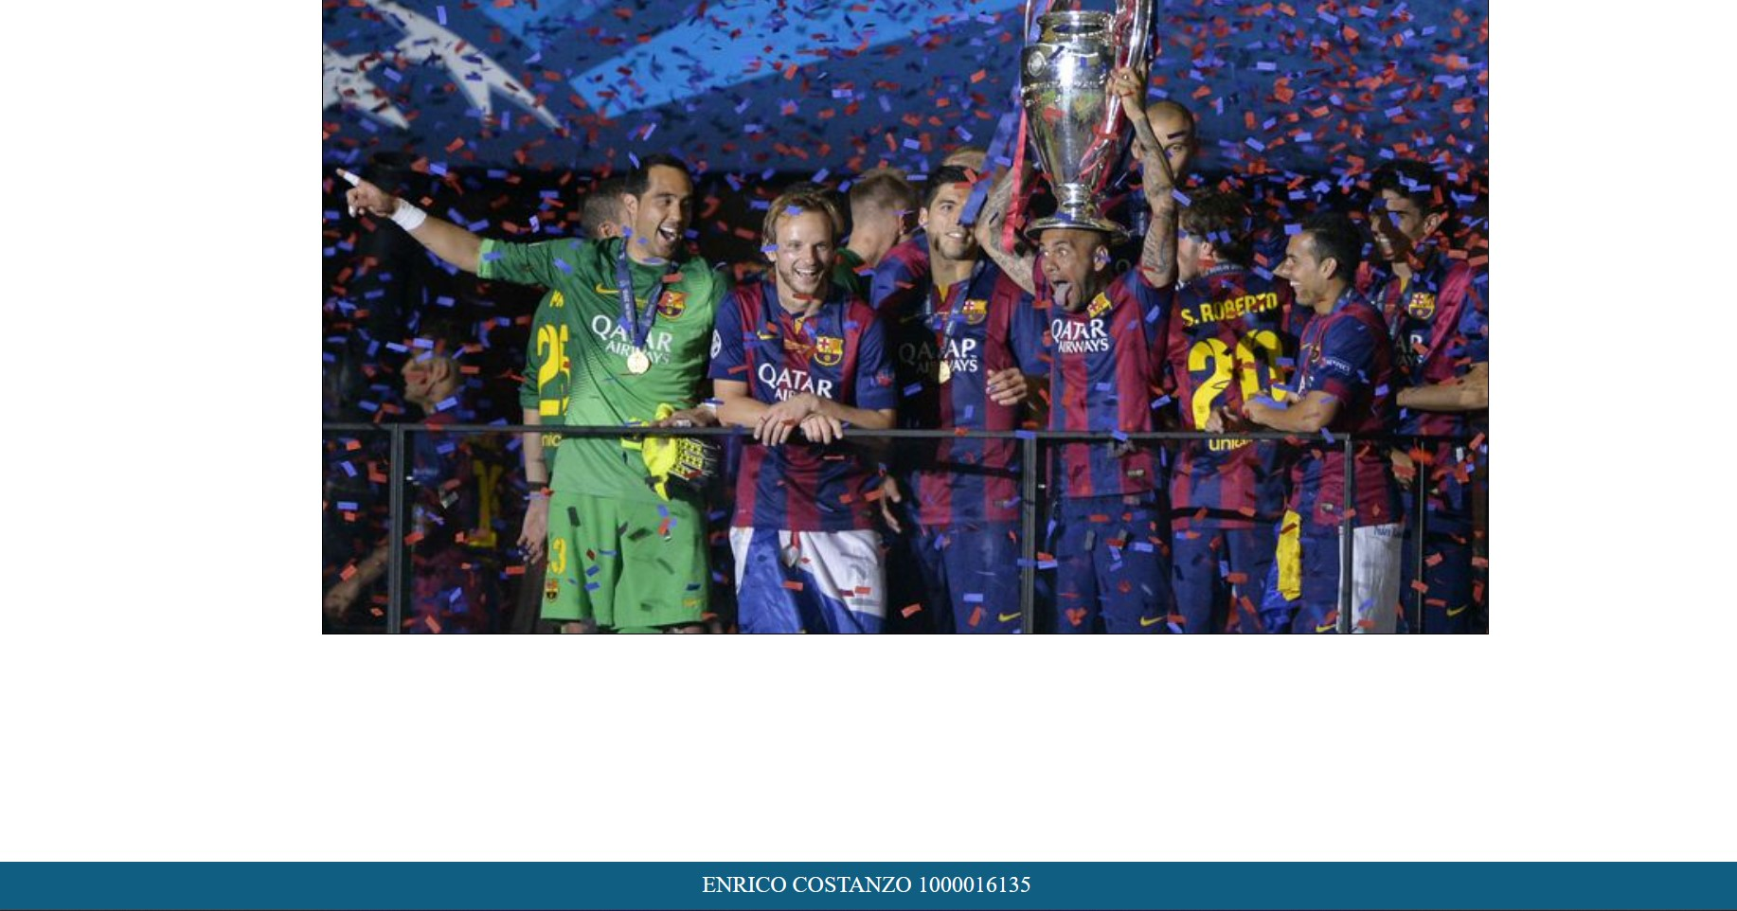
L’immagine si distanzia dall’elemento successivo di 120px, in quest’immagine che fa riferimento all’ultima porzione del mio hmw1 si distanzia dal footer che contiene nome, cognome e numero di matricola.
120px

